Slide 1
OOAD Usando UML
OOAD Usando UML
Código del Curso: CY450
Versión 5.0

Slide 2
Objetivos del Curso
Al finalizar este curso ud. debería ser capaz de:
Describir la necesidad del estudio del Análisis y Diseño Orientado a Objetos.
Conocer los conceptos básicos del paradigma orientado a objetos.
Describir la importancia del modelado UML.
Describir el uso y funcionamiento de los diagramas UML en el aspecto estructural.
Describir el uso y funcionamiento de los diagramas UML en el aspecto de comportamiento.
Conocer las diferencias entre la especificación UML 1.x y la especificación UML 2.0
Describir el uso y funcionamiento de los diagramas de la especificación UML 2.0 en el aspecto estructural y de comportamiento.
Aprender a manejar herramientas de modelado.

Slide 3
Volumen 1
Modelado Básico

Slide 4
Unidad 1
Introducción a UML

Slide 5
Objetivos de Aprendizaje
Al finalizar esta unidad ud. debería ser capaz de:
Describir la necesidad del Análisis y Diseño Orientado a Objetos (Object Oriented Analysis and Design – OOAD).
Explicar los principios de la orientación a objetos.
Describir el trabajo del Lenguaje Unificado de Modelado (Unified Modeling Language – UML).
Describir la importancia del modelado en UML.

Slide 6
Metodologías de Desarrollo de Software
Orientado a Aspectos.
Literal.
Estructurado.
Orientado a Objetos.
Patrones.
Notes:
Notas del Instructor
A continuación, se discutirán brevemente las diversas metodologías disponibles y luego se estudiará en detalle la orientación a objetos.
La Programación Orientada a Aspectos (POA) permite a los desarrolladores escribir, ver y editar un aspecto diseminado por todo el sistema como una entidad por separado, de una manera inteligente, eficiente e intuitiva. Un aspecto se define como una propiedad que afecta el rendimiento (performance) o la semántica de los componentes en forma sistemática (Ejemplo: sincronización, manejo de memoria, distribución, etc.).
Literal: Esta metodología combina un lenguaje de programación y uno de documentación. El propósito de esta metodología es mejorar la capacidad para la documentación del lenguaje de programación nativo.
Estructurada: Esta metodología permite organizar programas en una jerarquía de módulos. Cada módulo tiene un sólo punto de entrada y, a menudo, un sólo punto de salida.
Orientada a Objetos: Esta metodología se basa en modelar el mundo real, se trabaja con objetos en el sistema que interactúan unos con otros a través de mensajes.
Patrones: De acuerdo con Dirk Riehle y Heinz Zullighoven, "un patrón es la abstracción de una forma concreta, la cual reaparece frecuentemente en contextos específicos no arbitrarios". Simplemente los patrones son soluciones probadas para problemas frecuentes dentro de un cierto contexto. De acuerdo con Alexander, "cada patrón es una regla de tres partes, la cual expresa una relación entre un cierto contexto, un problema y una solución”.
Declaración Transitoria
Permite una visión para el próximo tema de Fundamentos de la Orientación a Objetos, específicamente Modelado del mundo real.

Slide 7
Tipos de Datos Abstractos
Un tipo de dato abstracto es un modelo matemático.
En orientación a objetos, el modelado de la vida real resulta en tipos de datos abstractos.
Algunos se refieren a la programación orientada a objetos como programación de tipos de datos abstractos.
En orientación a objetos, tratamos principalmente con datos; las operaciones son entonces definidas sobre esos datos.
Notes:
Notas del Instructor
Simplemente exponga los puntos expresados en la lámina, ellos son autoexplicativos.
Declaración Transitoria
Continuamos con Abstracción, otro tema de los Fundamentos de la Orientación a Objetos.

Slide 8
Abstracción
Aspectos esenciales del problema.
Extrae la información esencial y relevante.
En forma simple, la abstracción corta lo innecesario.
Notes:
Notas del Instructor
Simplemente exponga los puntos expresados en la lámina, mencione algunos ejemplos de abstracción diferentes a los del libro.
Declaración Transitoria
Continuamos con Encapsulamiento, otro tema de los Fundamentos de la Orientación a Objetos.

Slide 9
Encapsulamiento
Los Atributos de un objeto y los métodos que trabajan con ellos son ambos mantenidos en una cápsula.
El encapsulamiento es lograda a través del ocultamiento de la información.
Se refiere a construir una cápsula, en el caso de una barrera conceptual, alrededor de una colección de cosas.
Notes:
Notas del Instructor
Simplemente exponga los puntos expresados en la lámina, de ejemplos de encapsulamiento que faciliten el entendimiento del concepto.
Declaración Transitoria
En el paradigma procedimental los datos y las operaciones se mantienen separados, mientras que en la orientación a objetos ambos se mantienen juntos en una cápsula, como se muestra en la siguiente lámina.

Slide 10
Ejemplos de Encapsulamiento
Paradigma Procedimental
CARACTERISTICAS
OPERACIONES
Paradigma Orientado a objeto
OPERACIONES.
CARACTERISTICAS
Notes:
Notas del Instructor
Los gráficos de la lámina muestran que en el paradigma procedimental las características o atributos están separados de las operaciones, de otro modo en el paradigma Orientado a objeto están juntos.
Declaración Transitoria
Continuamos con Ocultamiento de la Información, otro tema de los Fundamentos de la Orientación a Objetos.

Slide 11
Ocultamiento de la Información
Detalles esenciales de cómo inicializar y acceder el componente, sin conocer los detalles de la implementación.
Teniendo encapsulados los miembros de datos y las operaciones, el usuario sólo necesita saber cómo acceder a las operaciones.
Tanto la información y la implementación de las operaciones se ocultan al usuario.
Notes:
Notas del Instructor
Simplemente exponga los puntos expresados en la lámina, ellos son autoexplicativos.
Declaración Transitoria
Continuamos con Clases, otro tema de los Fundamentos de la Orientación a Objetos.

Slide 12
Clases
Las Clases son tipos de datos agregados definidos por el usuario, representan las entidades del mundo real.
Cliente
CuentaAhorros
CuentaCorriente
PlanillaDepositos
Cliente del Banco
Cuenta de Ahorros
Cuenta Corriente
Mundo Real
Depósitos
Mundo Orientado a Objetos
Notes:
Notas del Instructor
Se presenta el ejemplo de un sistema bancario para entender el concepto de Clase. Los bancos permiten a los clientes operar con diferentes tipos de cuentas, como ahorro, corriente y depósito de plazo fijo. Los clientes usan formularios de depósito para depositar dinero y usan formularios de retiro para retirar dinero del banco. La transferencia de fondos de una cuenta a otra dentro del mismo banco se puede hacer usando un formulario especialmente diseñado para este propósito. La perspectiva dada aquí es desde el punto de vista del cliente del banco. Internamente, el banco tendrá muchos otros formularios adicionales para acometer estas tareas. A partir de esta corta descripción, se pueden representar algunas de las siguientes entidades del mundo real y sus correspondencias a clases en el mundo orientado a objetos.
Declaración Transitoria
A continuamos explicaremos el concepto de Objeto, otro tema de los Fundamentos de la Orientación a Objetos.

Slide 13
Objetos
Un objeto es una instancia de una clase.
Un objeto tiene lo siguiente:
  Estado, dado en un instante de tiempo.
  Identidad, la cual es única entre los objetos de la misma clase.
  Comportamiento, el cual es usualmente la información y las funciones de esa clase.
Notes:
Notas del Instructor
En términos sencillos, un objeto es una instancia de una clase. Se asumirá por ejemplo que se tiene definida una clase Pila. Este tipo de dato definido por el usuario puede ser usado sólo cuando se crean instancias del (variables del) tipo de dato. Por lo tanto, se puede crear miPila, tuPila y suPilaStack como instancias de la clase Pila.
Un objeto promete entregar o cumplir el contrato prometido por su clase. Cada objeto puede definirse en términos del comportamiento que muestra o se espera que muestre. Un objeto carro se define por su comportamiento como, 'moverse', 'acelerar', 'llevar personas', 'detenerse' o 'voltear'. Basado en su comportamiento, es fácil caracterizar un carro como: estar en movimiento o estático. El objeto carro puede poseer otras propiedades físicas como modelo, año de fabricación, tamaño de tanque de combustible, número de llantas, características de seguridad y número de registro.
Se puede decir que un objeto tiene lo siguiente:
Estado, en un Instante Dado en el Tiempo: En el ejemplo de pila, el objeto miPila de la clase Pila puede tener dos propiedades estáticas, elemento_pila y tope_ de_pila. Los valores que tienen son dinámicos por naturaleza, dado que pueden cambiar con el paso del tiempo.
Identidad, que es Única Entre Objetos de la Misma Clase: Los objetos suPila y miPila se identifican como objetos diferentes en el sistema, dado que poseen su espacio en memoria y un estado.
Comportamiento, que son Usualmente los Datos y Funciones de dicha Clase: Las operaciones push (agregar) y pop (extraer) definidas en la clase Pila son dos de los comportamientos presentados por la clase.
Una clase es un marco de trabajo y los objetos son manifestaciones concretas de este marco de trabajo. Una definición de clase debe existir para que los objetos sean creados y para interactuar unos con otros.
Declaración Transitoria
A continuamos explicaremos los conceptos de Interfaz e Implementación, otro tema de los Fundamentos de la Orientación a Objetos.

Slide 14
Interfaz e Implementación
Una interfaz es la manera por la cual la entidad es presentada al mundo real.
Un punto importante a notar es que como usuario de un servicio, estamos interesados en lo que la entidad provee y no en cómo la entidad satisface nuestra demanda.
El “que” describe la interfaz de la entidad y el “como” provee la implementación de la entidad.
Notes:
Notas del Instructor
Considere el ejemplo del libro para explicar mejor el concepto, haga saber a los estudiantes que este concepto es muy importante en la orientación a objetos.
Declaración Transitoria
Ahora aprenderemos acerca de Métodos, otro tema de los Fundamentos de la Orientación a Objetos.

Slide 15
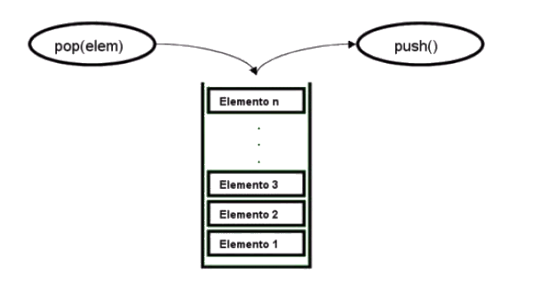
Métodos
Los métodos son una parte de la declaración de la clase. Los métodos son algoritmos usados por la clase para implementar la tarea prometida por la interfaz.
Así, en el ejemplo de la pila, la tarea o responsabilidad de añadir (push) un elemento a la pila o sacar (pop) es llamada método.
Notes:
Notas del Instructor
Simplemente exponga los puntos expresados en la lámina, ellos son autoexplicativos.
Declaración Transitoria
Ahora aprenderemos acerca de Mensajes, otro tema de los Fundamentos de la Orientación a Objetos.

Slide 16
Mensajes
Un mensaje es el mecanismo usado por un objeto para hacer que una tarea sea llevada a cabo por otro objeto.
Típicamente un mensaje contiene lo siguiente:
  El nombre del objeto que recibe el mensaje.
  El nombre del mensaje.
  Los argumentos pasados al objeto receptor (esto es opcional y también podemos pasar objetos mismos como argumentos).
Notes:
Notas del Instructor
Simplemente exponga los puntos expresados en la lámina, ellos son autoexplicativos.
Declaración Transitoria
Ahora aprenderemos acerca de Herencia, otro tema de los Fundamentos de la Orientación a Objetos.

Slide 17
Herencia
Por herencia, queremos decir que alguna entidad X comparte la estructura y comportamiento de alguna otra entidad Y.
En este contexto, la entidad Y es llamada la “super clase” y la entidad X es llamada “subclase”.
SuperClase
Vehículo
SubClase
Carro
Notes:
Notas del Instructor
La Figura describe la herencia entre las entidades Vehículo y Carro.
La subclase no sólo necesita heredar la estructura y comportamiento tal como se encuentran en la superclase. Puede, y a veces lo hace, redefinir el comportamiento proporcionado por el padre. De modo alternativo, la subclase puede también aumentar los servicios proporcionados por la superclase. La superclase se denomina también la clase base, mientras que la subclase es también referida como la clase derivada.
Ahora, ¿por qué una clase debe heredar la estructura y comportamiento de otra clase? La superclase publica algunas características que son más generales por naturaleza. Las subclases pueden especializarse en aquellas características al heredar la clase original y redefinir aquellas características. Por lo tanto, la herencia se refiere a una relación de generalización-especialización entre clases.
Declaración Transitoria
La jerarquía de herencia especifica la relación 'es un' entre la subclase y la superclase. Es también posible que una subclase sea una superclase de otra clase. El ejemplo en la lámina resalta esto.

Slide 18
Herencia…1
La jerarquía de herencia especifica la relación “es un” entre la subclase y la super clase.
Persona
Estudiante
Empleado
Estudiante Graduado
Estudiante de Extensión
Profesor
Staff Administrativo
Profesor Contratado
Profesor Temporal
Notes:
Notas del Instructor
La Figura describe una jerarquía de herencia la cual establece que cada subclase 'es un' tipo de su superclase. Se presentan los siguientes ejemplos:
Empleado 'es una' Persona
Staff Administrativo 'es un' Empleado
Algunos ejemplos de una jerarquía ‘es un’ se listan a continuación:
Búsqueda binaria 'es un' tipo de algoritmo de búsqueda
Estudiante 'es una' persona
Rosa 'es una' flor
Animal 'es un' ser vivo
Humano 'es un' mamífero
Carro 'es un' tipo de vehículo
Pantalón 'es un' tipo de prenda de vestir
Lapicero 'es un' tipo de instrumento de escritura
Explique a los estudiantes que pueden existir muchos niveles en la jerarquía.
Declaración Transitoria
Es también posible para una subclase heredar de dos superclases. En esa situación, la herencia se conoce como herencia múltiple. Los animales anfibios, como la rana y la tortuga, son ejemplos de esto. Se muestra un ejemplo en la Figura de la próxima lámina.

Slide 19
Herencia…2
También es posible para una subclase heredar de dos súper clases.
Animal
Animal Terrestre
Animal Acuatico
Animal Anfibio
Notes:
Notas del Instructor
Algunos lenguajes de programación orientados a objetos como Java no permiten la herencia múltiple mientras que algunos lenguajes como C++ y Eiffel la permiten. Es importante que el estudiante conozca la diferencia entre la herencia simple y la herencia múltiple y cuando puede usarlas.
Declaración Transitoria
Ahora aprenderemos acerca de Agregación, otro tema de los Fundamentos de la Orientación a Objetos.

Slide 20
Agregación
Una entidad contiene otra entidad.
La relación “tiene un” también es referida como la relación de contención.
Carro
Puerta
Asiento
Capó
Notes:
Notas del Instructor
Algunos ejemplos de una relación 'tiene un' se listan a continuación:
Libro 'tiene' Párrafos
Párrafo 'tiene' Palabras
Sistema de Computadora 'tiene un' Teclado
Aves 'tienen' Alas
Edificio 'tiene' Cuartos
Declaración Transitoria
Ahora aprenderemos acerca de Polimorfismo, otro tema de los Fundamentos de la Orientación a Objetos.

Slide 21
Polimorfismo
Polimorfismo significa la posibilidad para hacer que una operación tenga un comportamiento diferente en diferentes situaciones.
El comportamiento depende de los tipos de datos usados en la operación.
Por ejemplo, las fechas se pueden crear de algunas de las siguientes maneras:
  Dar tres diferentes enteros, día, mes y año (15, 8, 1947).
  Dar una cadena (“15/08/1947”), donde las tres partes pueden ser extraídas.
  Dar un entero largo (“19471508”), donde las tres partes pueden ser extraídas.
Notes:
Notas del Instructor
Simplemente exponga los puntos expresados en la lámina, ellos son autoexplicativos.
Declaración Transitoria
Ahora aprenderemos acerca de Tipo, Rol y Paquetes, otro tema de los Fundamentos de la Orientación a Objetos.

Slide 22
Tipo, Rol y Paquetes
Un tipo (type) es un estereotipo de una clase que es usado para especificar un dominio de objetos junto con sus operaciones.
Un rol describe el comportamiento de una entidad en un contexto particular.
Un paquete es un mecanismo para agrupar elementos.
Notes:
Notas del Instructor
Exponga los puntos expresados en la lámina, complemente con lo siguiente:
Se usa el tipo cuando se desea modelar el significado de una abstracción y la adherencia de la abstracción a una interfaz. Típicamente los tipos se usan para representar estructuras de datos. Por ejemplo, una entidad estudiante se puede diseñar con una interfaz, mientras que la estructura de datos que representa los detalles de un estudiante, como la estructura de datos lista, se puede diseñar como un tipo.
Un rol describe el comportamiento de una entidad. Por ejemplo, una persona puede jugar diferentes roles como profesora, hermana, hija, madre o pintora. Cuando un objeto juega un rol, presenta un determinado comportamiento al mundo exterior, dependiendo del rol que juega el objeto en ese momento.
Normalmente, los elementos cohesivos son organizados en un paquete. Los elementos a los que se hacen referencia aquí son elementos del modelo de alto nivel, a saber, clases y sus relaciones. Esto es similar al concepto de módulos, donde los elementos de la función son agrupados.
Declaración Transitoria
Ahora aprenderemos acerca del Lenguaje Unificado de Modelado (The Unified Modeling Language - UML).

Slide 23
Lenguaje Unificado de Modelado
El Lenguaje Unificado de Modelado (The Unified Modeling Language - UML) es un lenguaje para especificar, visualizar, construir y documentar artefactos de sistemas de software, como también para modelar negocios y otros sistemas de no-software.
El UML provee lenguaje de modelado de aplicaciones para:
  Modelado del proceso de negocio con casos de uso.
  Modelado de clases y objetos.
  Modelado de Componentes.
  Modelado de distribución e implementación (deployment).
Notes:
Notas del Instructor
Exponga los puntos expresados en la lámina, complemente con:
El uso de UML en el desarrollo de sistemas orientados a objetos ganó importancia cuando los tres autores de esta metodología, Grady Booch, James Rumbaugh e Ivar Jacobson, llegaron juntos a Rational Software Corporation y presentaron un lenguaje de modelado visual que puede considerarse como un estándar para el desarrollo de sistemas Orientados a Objetos. UML fue desarrollado en Rational Software Corporation, con contribuciones de otros metodologiítas líderes, vendedores de software y muchos usuarios. Hoy día, UML es considerado el estándar de la industria para el desarrollo de sistemas de software orientados a objetos.
Un modelo es una representación de la realidad. Grady Booch, James Rumbaugh e Ivar Jacobson definen un modelo como una simplificación de la realidad. Un modelo proporciona el diseño de un sistema. Usando un modelo, se puede hacer lo siguiente:
-Visualizar un sistema.
Especificar la estructura y comportamiento de un sistema
-Crear plantillas para construir el sistema.
-Documentar las decisiones hechas a lo largo del sistema.
-No es suficiente un sólo modelo para entender y representar un sistema.
-Modelar sistemas de software es tan importante como modelar un edificio antes de su construcción. Un lenguaje de modelado consiste típicamente de elementos del modelo, notaciones y directivas. Para ocuparse de los sistemas complejos, es esencial la visualización. La visualización del sistema se convierte a un formato entendible por los desarrolladores usando una técnica de Modelado. UML es un lenguaje de modelado visual que ayuda a construir sistemas grandes y complejos orientados a objetos y basados en componentes.
Declaración Transitoria
Permite una visión para el próximo tema del Modelo de UML.

Slide 24
Modelo UML
UML está conformado por tres importantes elementos, llamados: Los bloques de construcción del UML, las reglas que nos permiten juntar los bloques de construcción y algunos mecanismos comunes que se aplican a través del UML.
Bloques de Construcción:
  Elementos del modelo.
  Relaciones.
  Diagramas.
Notes:
Notas del Instructor
Para entender UML en su totalidad, se deben aprender tres importantes elementos. Son estos:
Bloques de Construcción de UML.
Reglas que ayuden a agrupar los bloques de construcción.
Mecanismos comunes aplicados a lo largo del proceso del uso del lenguaje de modelado.
La estructura de los bloques de construcción de UML se describe en la Figura.
Declaración Transitoria
Los bloques de construcción de UML se clasifican en tres amplios conceptos:
Elementos del modelo.
Relaciones.
Diagramas.
Esto será ampliado en las siguientes láminas, comenzando con los Elementos del Modelo.

Slide 25
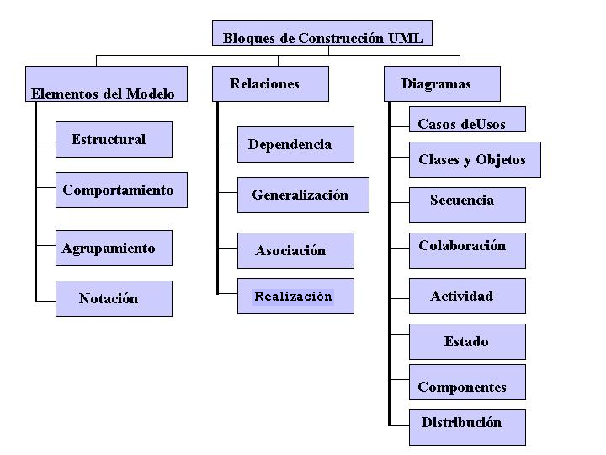
Modelo UML…1
Notes:
Notas del Instructor
La estructura de los bloques de construcción de UML se describe en la Figura.
Declaración Transitoria
Los bloques de construcción de UML se clasifican en tres amplios conceptos:
Elementos del modelo.
Relaciones.
Diagramas.
Esto será ampliado en las siguientes láminas, comenzando con los Elementos del Modelo.

Slide 26
Elementos Estructurales del Modelo UML
Elementos Estructurales:
  Clase.
  Interfaz.
  Colaboración.
  Caso de Uso.
  Clase Activa.
  Componente
  Nodo.
Notes:
Notas del Instructor
Existen cuatro tipos de elementos del modelo UML:
Elementos Estructurales.
Elementos de Comportamiento.
Elementos de Agrupación.
Elementos de Anotación.
Donde los elementos Estructurales son entidades estáticas. No revelan un comportamiento dinámico. Forman los nombres para el modelo UML. Representan ya sea un elemento físico o uno conceptual. Existen siete tipos de elementos estructurales, los cuales se explican en la lámina.
Declaración Transitoria
A continuación se explican los restantes tres elementos del Modelo UML.

Slide 27
Elementos de Comportamiento, Agrupamiento y Anotación
Elementos de Comportamiento
  Tenemos dos elementos de comportamiento, la interacción y máquina de estado.
Elementos de Agrupamiento
  El único elemento de agrupamiento es el paquete.
Elementos de Anotación
  Estos son la parte explicativa del UML.
Notes:
Notas del Instructor
Simplemente exponga los puntos expresados en la lámina, ellos son autoexplicativos.
Declaración Transitoria
Ahora aprenderemos acerca de Relaciones, otro tema de los Bloques de Construcción del Modelo UML.

Slide 28
Relaciones
Dependencia
  Esta es una relación semántica entre dos elementos.
Asociación
  La asociación describe la relación estructural.
Generalización
  El hijo hereda los atributos, operaciones, relaciones y semánticas de una clase generalizada, el padre.
Realización
  Esta es una relación semántica entre clasificadores.
Notes:
Notas del Instructor
Simplemente exponga los puntos expresados en la lámina, ellos son autoexplicativos.
Declaración Transitoria
Ahora aprenderemos acerca de Diagramas, otro tema de los Bloques de Construcción del Modelo UML.

Slide 29
Diagramas
Diagrama de Clases – Incluye un conjunto de clases, interfaces, colaboraciones y sus relaciones.
Diagrama de Objetos – Muestra un conjunto de objetos y sus relaciones.
Diagrama de Casos de Uso – Consiste de los casos de usos, actores y sus relaciones.
Diagrama de Secuencia – Es un tipo de diagrama de interacción. Muestra el tiempo de ordenamiento de los mensajes.
Diagrama de Colaboración – Este es otro tipo de diagrama de interacción. Revela la organización estructural de objetos que envían y reciben mensajes.
Diagrama de Estados – Se usa para representar máquinas de estado. Consiste de estados, transiciones, eventos y acciones.
Diagrama de Actividad – Es un tipo especial de diagrama de estados. Muestra el flujo de una actividad a otra en el sistema.
Diagrama de Componentes –Es usado para mostrar la organización y dependencias entre el conjunto de componentes del sistema.
Diagrama de Despliegue e Implementación (Deployment)– Muestra los nodos y los componentes que residen en ellos.
Notes:
Notas del Instructor
Simplemente exponga los puntos expresados en la lámina, ellos son los nueve diagramas más utilizados en el Modelo UML.
Declaración Transitoria
Ahora aprenderemos acerca de las Reglas, otro tema de los Elementos del Modelo UML.

Slide 30
Reglas
Las reglas ayudan a los bloques de construcción de UML a especificar un modelo bien-formado.
Un modelo es bien formado si es auto consistente y sincroniza con todos los otros modelos relacionados.
UML incluye reglas semánticas para:
  Nombres: Los nombres son usados para identificar elementos del modelo, relaciones y diagramas.
  Visibilidad: La visibilidad especifica la manera en la cual los nombres pueden ser vistos y usados por otros.
  Alcance: El alcance es el contexto en el cual los nombres residen.
  Ejecución: La ejecución es la manera en la cual el modelo dinámico es simulado.
  Integridad: La integridad especifica como los elementos del modelo se relacionan unos con otros.
Notes:
Notas del Instructor
Simplemente exponga los puntos expresados en la lámina, ellos son autoexplicativos.
Declaración Transitoria
Ahora aprenderemos acerca de los Mecanismos Comunes, otro tema de los Elementos del Modelo UML.

Slide 31
Mecanismos Comunes
Especificación.
Adornos.
División Común.
Mecanismos de Extensibilidad:
  Estereotipos.
  Valores etiquetados.
  Restricción.
Notes:
Notas del Instructor
Simplemente exponga los puntos expresados en la lámina, complementando con:
Los mecanismos se usan a lo largo de UML para simplificar el proceso de construcción del modelo. Existen cuatro tipos de mecanismos: Especificación, Adornos, División común y Mecanismos de extensibilidad.
Declaración Transitoria
Habiendo discutido brevemente el modelo UML, se aprenderá ahora acerca de los tres tipos de modelado que ofrece UML. Éstos son:
• Modelado Estructural.
• Modelado del Comportamiento.
• Modelado Arquitectónico.
A continuación, en los siguientes volúmenes se estudiarán cada uno de ellos a profundidad, comenzando con el Modelado Estructural.

Slide 32
Resumen
Ahora que ud. ha completado esta unidad, debe ser capaz de:
Describir la necesidad del Análisis y Diseño Orientado a Objetos (Object Oriented Analysis and Design – OOAD)
Explicar los principios de la orientación a objetos.
Describir el trabajo del Lenguaje Unificado de Modelado (Unified Modeling Language – UML).
Describir la importancia del modelado en UML.

Slide 33
Unidad 2
Modelado del Comportamiento con Casos de Uso

Slide 34
Objetivos
Al finalizar esta unidad ud. debería ser capaz de:
Definir la importancia de los casos de uso.
Definir cada uno de los elementos involucrados en un caso de uso.
Describir el análisis para un caso de uso.
Describir la importancia y los elementos de los diagramas de actividad.
Elaborar un diagrama de casos de uso.
Elaborar diagramas de actividad.

Slide 35
Casos de Uso
Un caso de uso es una descripción de un conjunto de acciones que un sistema realiza con respecto a un actor particular interesado en el sistema.
Un caso de uso es una interacción que un usuario u otro sistema tiene con el sistema que se está diseñando.
Un caso de uso implica interacciones entre actores y el sistema.
Formado por una combinación de un verbo y un sustantivo.
Notes:
Notas del Instructor
Exponga los puntos expresados en la lámina, complementando con:
Un caso de uso es una interacción entre un usuario u otra entidad y el sistema que es diseñado.
Un caso de uso es una descripción de un conjunto de acciones que realiza un sistema con respecto a un actor particular interesado en el sistema.
Formulado por Ivar Jacobson, los casos de uso se popularizaron en la mayoría de sistemas orientados a objetos.
El usuario o la entidad que tiene interés en el sistema que se está diseñando es llamado actor. En otras palabras, un actor es una entidad que interactúa con el sistema.
Un caso de uso involucra interacciones entre diversos actores y el sistema. El actor puede ser otro sistema o subsistema. El actor representa el rol que cumplen los usuarios mientras interactúan con el sistema.
Declaración Transitoria
A continuación se presentan otras características.

Slide 36
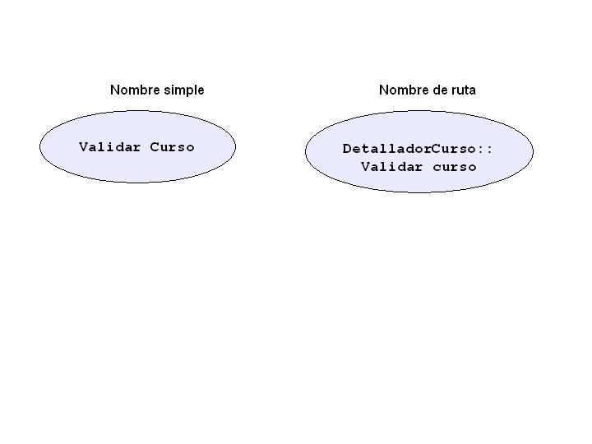
Casos de Uso…1
En UML, un caso de uso se representa como una elipse con el nombre dentro de la elipse.
Los casos de usos son útiles por que ayudan a:
  Descubrir requerimientos.
  Capturar la necesidad del usuario al enfocarse en la tarea que el usuario necesita realizar con el sistema.
  Formular planes de prueba del sistema.
  Controlar el desarrollo iterativo.
Notes:
Notas del Instructor
Exponga los puntos expresados en la lámina, complementando con los
tipos de requerimientos que pueden se descubiertos, entre otros.
Declaración Transitoria
A continuación se presentan algunos ejemplos de Casos de Uso.

Slide 37
Elementos Típicos de los Casos de Uso
Generar número Identificación.
Procesar préstamo.
Imprimir reporte.
Ver estadísticas.
Asignar curso.
Crear documento.
Publicar libro.
Notes:
Notas del Instructor
A continuación se muestran algunos casos de uso típicos:
• Generar número Identificación.
• Procesar préstamo.
• Imprimir reporte.
• Ver estadísticas.
• Asignar curso.
• Crear documento.
• Publicar libro.
Se observa de lo anterior que todos los casos de uso son una combinación de un verbo y un sustantivo. Al listar los casos de uso, se observa esencialmente el sistema desde el punto de vista del actor. En consecuencia, cada caso de uso o conjunto de casos de uso tiene sentido sólo en el contexto de un actor.
Declaración Transitoria
A continuación estudiaremos sobre los Actores del sistema.

Slide 38
Actores
Es el usuario o el sistema que tiene interés en el sistema que se diseña.
Un actor es una entidad que interactúa con el sistema, no la abstracción del sistema.
Representan los usuarios externos quienes usarán el sistema que se está diseñando.
El actor puede ser otro sistema.
El actor representa el rol que los usuarios del sistema juegan mientras interactúan con el sistema.
Notes:
Notas del Instructor
Los actores no son las abstracciones del sistema. Ellos representan los usuarios externos que pueden usar el sistema que se está diseñando.
Los actores que participan en el sistema pueden ser heredados de un actor existente.
Declaración Transitoria
A continuación se muestran ejemplos de la notación UML para Casos de Usos y Actores.

Slide 39
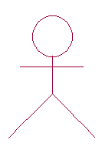
Actores…1
Representación de un actor en UML:
Para los casos de uso anteriores, se pueden identificar los siguientes actores:
  Gerente Registro.
  Oficinista del Banco.
  Oficinista.
  Responsable de actualizar Inventario.
  Adjudicador de Cursos.
  Autor.
  Editor Libro.
Notes:
Notas del Instructor
Para los casos de uso anteriores, se pueden identificar los siguientes actores:
• Gerente de Registro.
• Oficinista del Banco.
• Oficinista.
• Responsable de actualizar Inventario.
• Adjudicador de cursos.
• Autor.
• Editor libros.
Declaración Transitoria
A continuación se muestra ejemplos de la notación UML herencia de actores.

Slide 40
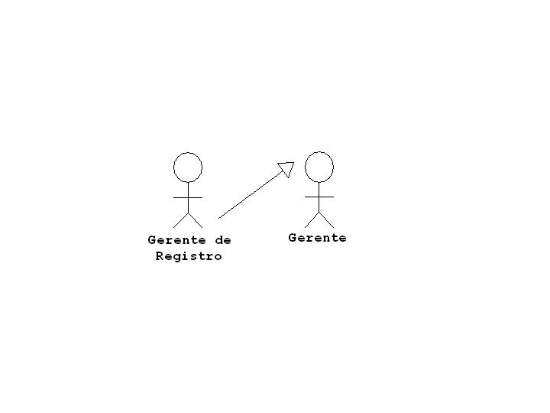
Actores…2
Ejemplo de Herencia de Actores
Registro
Notes:
Notas del Instructor
Explique al estudiante que los actores pueden tener relación de generalización o herencia igual que las clases. Explique la figura de la lámina.
Declaración Transitoria
A continuación aprenderemos como se describen los Casos de Usos.

Slide 41
Casos de Uso en UML
Un caso de uso ilustra lo que hace un sistema, pero no especifica el modo en que el sistema implementa el caso de uso.
El comportamiento de un caso de uso se describe con la descripción de un flujo de eventos.
El flujo de eventos puede ser mostrado usando :
  Texto estructurado informal.
  Seudocódigo.
  Texto estructurado con precondiciones y postcondiciones.
Notes:
Notas del Instructor
Exponga los puntos expresados en la lámina, complementando con:
En cualquiera de los métodos anteriores, puede describirse el flujo principal de eventos así como el flujo excepcional.
Un ejemplo de flujo de eventos que usa texto informal se da a continuación.
Esto es para un caso de uso llamado Asignar Curso y el actor involucrado es el Gerente de Registro, quien es responsable de la asignación de cursos.
El flujo de eventos es para uno de los casos de uso. Cada caso de uso puede ser asociado con una descripción de flujo de eventos de un modo similar.
Declaración Transitoria
Un ejemplo de flujo de eventos que usa texto informal se da a continuación.

Slide 42
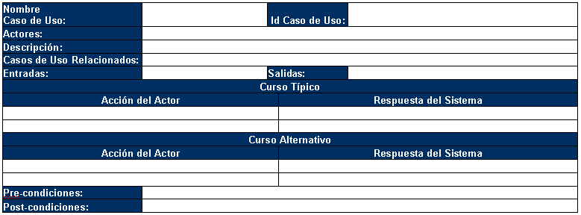
Formato Estructurado
Formato para Flujo de Eventos Estructurado
Notes:
Notas del Instructor
Es importante explicarle a los estudiantes que no existe un formato estándar para el flujo de eventos estructurado. Este es solo un formato sugerido.
Declaración Transitoria
A continuación aprenderemos el concepto de Colaboraciones entre Casos de Usos.

Slide 43
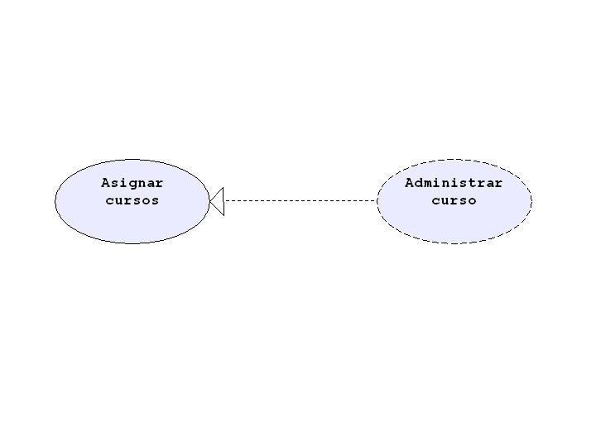
Colaboraciones
La colaboración es usada en UML para modelar la sociedad de elementos, tanto estática como dinámica, que ayuden a implementar el comportamiento de un caso de uso.
Un caso de uso es realizado por colaboración.
La colaboración de un caso de uso se representa como una elipse punteada, y la realización del caso de uso se describe como una línea punteada con la flecha apuntando hacia el caso de uso que realiza.
Notes:
Notas del Instructor
Exponga los puntos expresados en la lámina, complementando con:
Un caso de uso captura el comportamiento deseado del sistema. Esto no especifica de qué modo será llevado a cabo el comportamiento. Pero eventualmente, cada caso de uso tiene que ser implementado, creando una sociedad de clases y otros elementos que ayuden a implementar el comportamiento del caso de uso.
Por ejemplo, la sociedad de clases necesarias para implementar el caso de uso Asignar Curso consiste de GerenteRegistro, Curso, Disciplina, Estudiante y Visualizador.
La colaboración se usa en UML para representar una sociedad de elementos, tanto estáticos como dinámicos, que ayuden a implementar el comportamiento de un caso de uso, esto es, un caso de uso es realizado por una colaboración.
La colaboración de un caso de uso se representa como una elipse punteada, y la realización del caso de uso se describe como una línea punteada con la flecha apuntando hacia el caso de uso que realiza, tal como se ilustra en la Figura.
Declaración Transitoria
Ahora aprenderemos acerca de las Relaciones en Casos de Usos.

Slide 44
Relaciones entre Casos de Uso
Se pueden usar tres tipos de relaciones con casos de uso. Estas son:
  Generalización.
  Include (inclusión).
  Extend (extensión).
En la relación de Generalización los casos de uso pueden heredar de otros casos de uso, del mismo modo que las clases. El caso de uso hijo hereda el comportamiento y significado del caso de uso padre.
Notes:
Notas del Instructor
Exponga los puntos expresados en la lámina, ellos son autoexplicativos.
Declaración Transitoria
Continuamos aprendiendo sobre las Relaciones en Casos de Usos, en este caso el tipo de Relación Include y Extend.

Slide 45
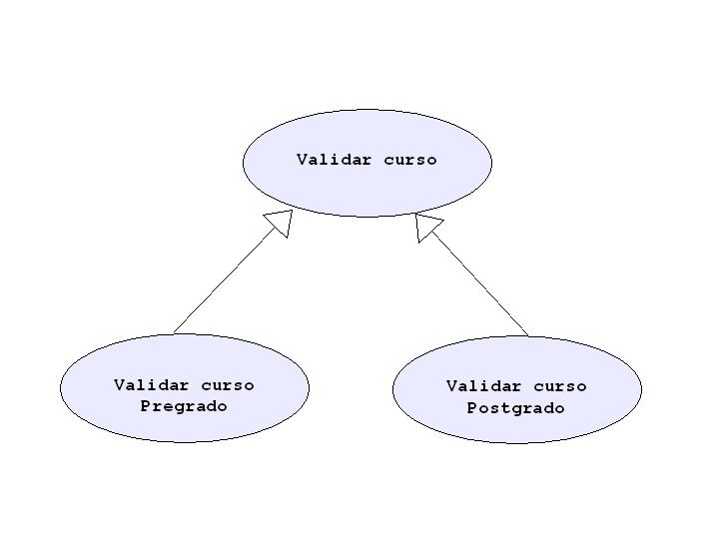
Casos de Uso de Generalización
Notes:
Notas del Instructor
Exponga los puntos expresados en la lámina, ellos son autoexplicativos.
Declaración Transitoria
Continuamos aprendiendo sobre las Relaciones en Casos de Usos, en este caso el tipo de Relación Include y Extend.

Slide 46
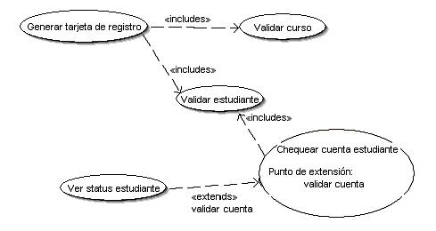
Relaciones de Include y Extend en Casos de Uso
Notes:
Notas del Instructor
Exponga los puntos expresados en la lámina, complementando con:
En la Figura, se muestra que el caso de uso Ver status cuenta de estudiante extiende el comportamiento del caso de uso Chequear cuenta de estudiante.
El punto de extensión es validar cuenta.
El flujo será el siguiente:
• Ingresar para ver el estado de la cuenta del estudiante.
• Seleccionar estudiante a visualizar.
• Validar cuenta.
• Mostrar detalles de la cuenta del estudiante.
En el punto de extensión, el comportamiento del caso de uso extendido Chequear cuenta de estudiante será efectuado y luego el flujo dentro del caso de uso base se reanuda.
Declaración Transitoria
A continuación aprenderemos acerca de Diagrama de Casos de Usos.

Slide 47
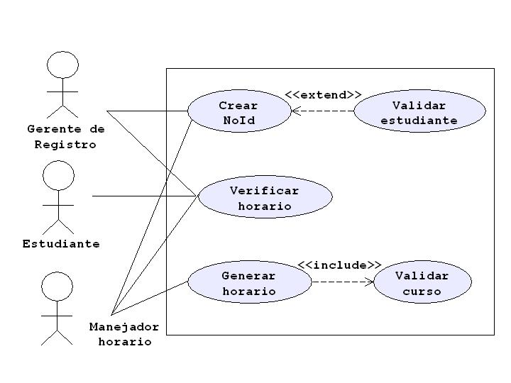
Diagramas de Casos de Uso
Un diagrama de caso de uso describe un conjunto de caso de uso, actores y sus relaciones.
Un diagrama de caso de uso consiste en:
  Un conjunto de casos de uso.
  Actores.
  Asociaciones de comunicación entre actores y casos de uso.
  Relaciones entre casos de uso.
Notes:
Notas del Instructor
Exponga los puntos expresados en la lámina, complementando con:
La Figura ilustra un diagrama de caso de uso que consiste de tres actores y cinco casos de uso.
Los tres actores tienen una asociación con el caso de uso Verificar horario.
El actor Manejador Horario interactúa con el sistema a través del caso de uso Generar horario, el cual incluye el caso de uso Validar curso.
Declaración Transitoria
Continuando con Diagrama de Casos de Usos, se discutirán algunas recomendaciones para modelar requerimientos de un sistema utilizando los casos de uso.

Slide 48
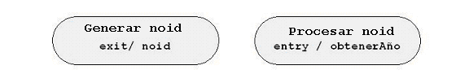
Estado de Actividad y Acción
Los estados de actividad denotan algunas actividades a ser realizadas. Pueden o no ser atómicos.
Se observa que los estados de actividad son representados como operaciones, las que a su vez pueden tener otros estados de actividad o estados de acción.
Los estados de actividad y acción son denotados gráficamente como una forma de pastilla.
Notes:
Notas del Instructor
Exponga los puntos expresados en la lámina, complementando con:
La Figura muestra dos estados de actividad. Cada uno tiene una acción asociada a él.
Uno tiene una acción de salida llamada noid mientras que el otro tiene una acción de entrada llamada obtenerAño.
Al final del primer estado de actividad, se obtiene un noid.
En la otra representación, el punto de entrada, obtenerAño es requerido.
Se observa que los estados de actividad son representados como operaciones, que a su vez pueden tener otros estados de actividad o estados de acción.
Por ejemplo, el estado de actividad Procesar noid puede incluir el estado de actividad Generar noid, el cual a su vez puede incluir el estado de acción Encontrar disciplina y otro estado de actividad Generar numero secuencia.
Declaración Transitoria
Ahora estudiaremos Transiciones.

Slide 49
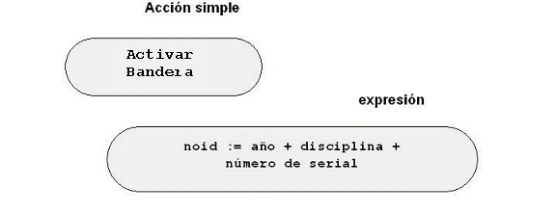
Estado de Actividad y Acción…1
Los estados de acción son atómicos (no es posible una descomposición posterior) por naturaleza.
Un estado de acción puede ser una acción simple o una expresión.
Notes:
Notas del Instructor
Explique qué son los estados de acción y muestre la figura para explicar qué es una acción simple y una expresión.
Declaración Transitoria
Ahora estudiaremos Transiciones.

Slide 50
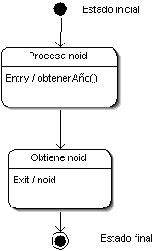
Transiciones
Las transiciones se usan para mostrar el cambio de una actividad o acción a otra en el sistema y se muestra usualmente con una línea dirigida con una flecha apuntando hacia el siguiente estado.
Notes:
Notas del Instructor
Exponga los puntos expresados en la lámina, complementando con:
Cuando un estado de acción o actividad completa su trabajo, el flujo de control debe ser pasado al siguiente estado de actividad o acción en el diagrama.
Se usan transiciones para mostrar el cambio de una actividad o acción a otra en el sistema.
Las transiciones se muestran usando una línea dirigida con la punta de la flecha apuntando hacia el siguiente estado.
Para describir el flujo completo, se muestra típicamente un estado inicial y uno final.
La Figura muestra el modo en que las transiciones se representan en UML.
El estado inicial indica el inicio de la actividad.
El resto de las acciones se mueven de un estado de acción a otro estado de acción o estado de actividad.
Finalmente, se muestra el final de un conjunto de actividades con la ayuda del estado final.
Declaración Transitoria
Las transiciones pueden tener condiciones de guardia, las cuales estudiaremos ahora.

Slide 51

Condición de Guardia
Una condición de guardia puede ser asignada a una transición para restringir su ejecución.
Notes:
Notas del Instructor
Explique que la condición de guardia es muy importante cuando una transición está atada a una condición especifica.
Declaración Transitoria
Ahora veamos como se realizan bifurcaciones con actividades.

Slide 52
Decisión o Bifurcación
La bifurcación es similar a una construcción if ... then ... else.
Cuando se muestra la bifurcación en diagramas de actividad, se indica la condición bajo la cual tuvo lugar la transición. La bifurcación se denota con un diamante.
Cada rama de la bifurcación tiene una condición de guardia.
Notes:
Notas del Instructor
Explique al estudiante que un diagrama de actividad puede tener varios flujos o ramas, las cuales tienen diferentes funcionalidades del caso de uso, además son utilizadas al modelar el flujo de eventos tanto el típico como el excepcional. Esta es una de las aplicaciones de la bifurcación o decisión.
Declaración Transitoria
Veamos dos figuras para entender el concepto.

Slide 53
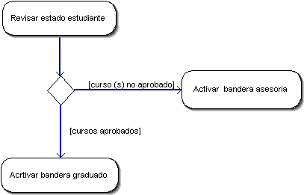
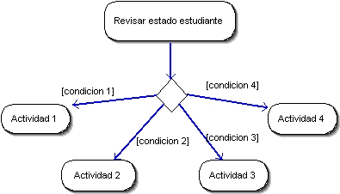
Decisión o Bifurcación…1
Notes:
Notas del Instructor
La figura de arriba a la izquierda muestra un diagrama con 2 bifurcaciones y la de abajo a la derecha muestra un diagrama con 4 bifurcaciones.
Declaración Transitoria
Ahora estudiaremos los puntos de fusión y concurrencias.

Slide 54
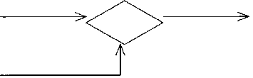
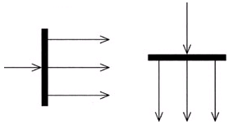
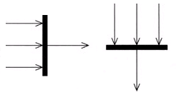
Punto de Fusión y Concurrencia
La fusión es el lugar donde dos rutas alternativas se unen y continúan juntas
UML usa la ramificación (forking) y unión (joining) para manejar un flujo concurrente.
Forking
Joining
Notes:
Notas del Instructor
Explique al estudiante la función que cumplen el punto de fusión,
el Forking y el Joining, ilustrando un ejemplo en la pizarra.
Esto proporcionará un mejor entendimiento de los conceptos
Declaración Transitoria
Veamos un ejemplo donde se aplica la concurrencia.

Slide 55
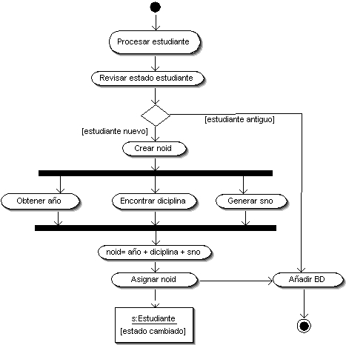
Ejemplo de Diagrama de Actividad
Encontrar disciplina
Noid=año+disciplina+sno
Notes:
Notas del Instructor
La Figura es un ejemplo de un diagrama de actividad completo. Incluye todos los conceptos que se han aprendido: estados de acción, estados de actividad, transiciones, ramificación, bifurcación y unión.
Cuando las actividades son modeladas, existen objetos que serán asociados al flujo de control. Se puede describir el flujo de objetos en un diagrama de actividad. En la Figura, se muestra un objeto s que es una instancia de la clase Estudiante, cuyo estado es cambiado cuando se asigna un noid. Muchos objetos se pueden mostrar en un diagrama de actividad.
Declaración Transitoria
Ahora estudiaremos los indicadores en un diagrama de actividad.

Slide 56
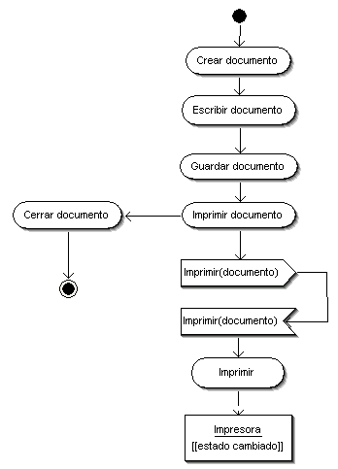
Indicaciones
Se utilizan para enviar y recibir señales traducidas como eventos.
Notes:
Notas del Instructor
La Figura es un ejemplo de un diagrama de actividad que modela la impresión de un documento.
Explique al estudiante la funcionalidad de la señal de envío y de la señal de recepción.
Declaración Transitoria
Ahora estudiaremos una modalidad del Diagrama de Actividades, el Diagrama de Actividad con Carriles.

Slide 57
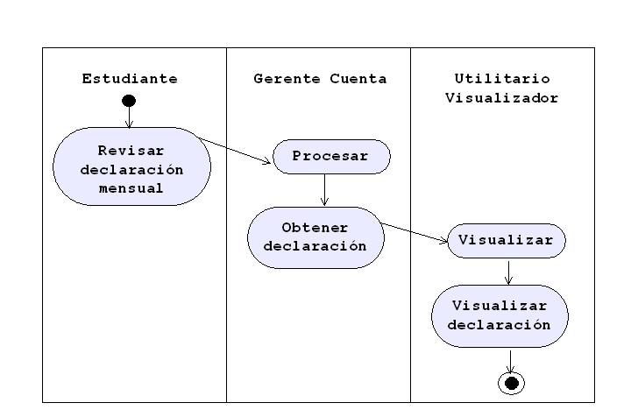
Diagrama de Actividad con Carriles
Se puede categorizar el diagrama de actividad en grupos.
Los carriles son descritos con una línea vertical, la cual separa cada grupo.
Notes:
Notas del Instructor
Cuando se modelan los flujos de trabajo del negocio, se puede categorizar el diagrama de actividad en grupos.
Cada grupo representa típicamente la parte de la organización que es responsable de esas actividades.
En UML estos grupos son referidos como carriles (swimlanes).
Los carriles son descritos con una línea vertical, la cual separa cada grupo.
En un diagrama de actividad cada carril tiene un nombre. Dado que un carril representa un conjunto de actividades; una o más clases pueden representar cada carril en el sistema. Cualquier actividad debe pertenecer a un solo carril.
Una transición de una actividad a otra puede hacerse desde un carril hacia otro, haciendo que las transiciones atraviesen los carriles.
Se observa que existen transiciones de un carril a otro. Los nombres que se asocian a un carril no representan clases. Una o más clases pueden ser abstraídas para cada carril en un diagrama de actividad. También pueden representar actores del sistema que son los responsables de llevar a cabo las actividades que están en su carril.
Los diagramas de actividad se usan para modelar los aspectos dinámicos de un sistema. Esto puede hacerse ya sea modelando un flujo de trabajo o modelando una operación. Al modelar un flujo de trabajo, el enfoque está en actividades en el sistema y la manera en que los actores del sistema colaboran con el sistema. El modelado de una operación involucra entender los detalles computacionales de la operación.
Se puede asociar a cada diagrama de actividad un nombre. Empezando con el flujo de trabajo principal, que puede continuar lentamente con la identificación de la ramificación, concurrencia, bifurcación y unión.
Declaración Transitoria
Una vez que hemos estudiado los diagramas utilizados para el modelado del comportamiento básico, Diagrama de Casos de usos, Diagrama de Interacción (secuencia y colaboración) y Diagrama de Actividades, discutiremos estos tipos de diagramas aplicados al caso de estudio visto en el primer volumen, la Agenda Electrónica de Compromisos.

Slide 58
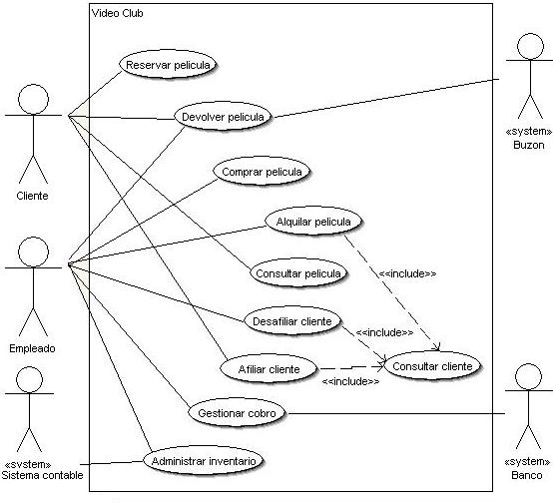
Diagrama de Casos de Uso para la Tienda de Video
Notes:
Notas del Instructor
Explique cada caso de uso, la relación entre los actores y los casos de uso y las relaciones de include y extends.
Declaración Transitoria
Basado en los casos de uso identificados, se realizará el diagrama de actividad de alquilarPeliculas.

Slide 59
Flujo de Eventos
Nombre C.U:
Alquilar película
Id C.U
CU-001
Actores:
Empleado
Descripción:
Permite que el cliente alquile una película
Casos de Uso Relacionados:
Consultar película, Consultar cliente
Entradas:
Datos de la película y del cliente
Salidas:
Registro de la película alquilada, la existencia de la película, la ficha del cliente y el sistema contable
Curso Típico:
Acción del Actor
Respuesta del sistema
1.- El empleado introduce en el sistema la cedula del cliente.
2.- El sistema verifica que el cliente este afiliado.
3.- El empleado introduce el código de la película que el cliente escogió.
4.- El sistema verifica que la película exista o que este disponible.
5.- El sistema muestra los datos de la película.
6.- El sistema solicita la verificación de la película
7.-El empleado realiza la confirmación.
8.- El sistema muestra el monto a cancelar.
Notes:
Notas del Instructor
Explicar el flujo de eventos típicos, cómo se comporta el actor y cómo se comporta el sistema.
Declaración Transitoria
Sigamos con el flujo de eventos.

Slide 60
Flujo de Eventos…1
Curso Típico:
Acción del Actor
Respuesta del sistema
9.- El sistema pide los datos de la tarjeta de crédito.
10.-El empleado introduce los datos de la tarjeta.
11.- El sistema verifica con el banco la valides de la tarjeta de crédito.
12.- El sistema muestra mensaje de transacción exitosa.
13.- El sistema actualiza el inventario de películas
14.- El sistema actualiza la BD del sistema contable.
15.-El sistema genera un recibo de pago al cliente.
Curso Excepcional # 1: El cliente no aparece en el sistema
Precondicón:
En el paso 1 del flujo típico, el empleado introduce una cédula
Acción del Actor
Respuesta del Sistema
1.- Falla la búsqueda del cliente
2.- El sistema muestra un mensaje, indicando que el usuario no esta afiliado.
3.- El caso de uso continua en el paso 1 del flujo principal
Notes:
Notas del Instructor
Explicar el flujo típico y excepcional del caso de uso Alquilarpeliculas. Enfatizar que es muy importante modelar el flujo excepcional para un mejor entendimiento del sistema.
Declaración Transitoria
Sigamos con el flujo de eventos.

Slide 61
Flujo de Eventos…2
Curso Excepcional # 2: La película esta alquilada
Precondicón:
En el paso 3 del flujo típico, el empleado introduce el código de la película.
Acción del Actor
Respuesta del Sistema
1.- El sistema encuentra que la película no esta disponible
2.- El sistema muestra en pantalla un mensaje, indicando que la película no esta disponible.
3.- El caso de uso continua en el paso 3 del flujo del flujo típico
Curso Excepcional # 3: Tarjeta de crédito invalida
Precondicón:
En el paso 11 del flujo típico, el sistema verifica la valides de la tarjeta de crédito.
Acción del Actor
Respuesta del Sistema
1.- Falla la transacción con el sistema bancario.
2.- El sistema muestra un mensaje de error donde indica que la tarjeta es invalida
3.- El caso de uso continua en el paso 10 del flujo típico.
Notes:
Notas del Instructor
Explicar el flujo excepcional del caso de uso Alquilarpeliculas, enfatizar que es muy importante modelar el flujo excepcional para un mejor entendimiento del sistema.
Declaración Transitoria
Sigamos con diagrama de actividad del caso de uso alquilar película.

Slide 62
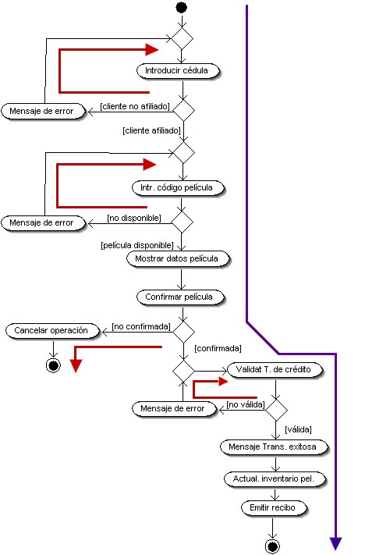
Diagrama de Actividad
2
3
1
4
5
Notes:
Notas del Instructor
Explique en este diagrama todos los flujos marcados con los números, explique a los estudiantes que cada flujo en el diagrama de actividad corresponde a los flujos obtenidos en el flujo de eventos. También explique los puntos de fusión y las Bifurcaciones.
Declaración Transitoria
¿Que aprendimos hoy?

Slide 63
Resumen
Ahora que ud. ha completado esta unidad, debe ser capaz de:
Definir la importancia de los casos de uso.
Definir cada uno de los elementos involucrados en un caso de uso.
Describir el análisis para un caso de uso.
Describir la importancia y los elementos de los diagramas de actividad.
Elaborar un diagrama de casos de uso.
Elaborar diagramas de actividad.

Slide 64
Unidad 4
Modelado Estructural Básico

Slide 65
Objetivos
Al finalizar esta unidad ud. debería ser capaz de:
Describir el modelado estructural de UML en forma básica.
Explicar los principios de la orientación a objetos.
Describir clases y sus relaciones.
Conocer los mecanismos comunes que pueden ser aplicados a las clases.
Elaborar diagramas de clases.

Slide 66
Modelado Estructural Básico
El modelado estructural de UML especifica cómo está constituido el sistema completo.
Revelan partes concretas del sistema entero.
El modelado estructural trata con clases (abstracciones) y objetos (realizaciones concretas de las abstracciones).
Los diagramas con los que estaremos tratando bajo el modelado estructural son los Diagrama de Clases y los Diagramas de Objetos.
Notes:
Notas del Instructor
Simplemente exponga los puntos expresados en la lámina, ellos son autoexplicativos.
Declaración Transitoria
Se verán dos diagramas bajo el modelado estructural. Éstos son:
Diagramas de Clase.
Diagramas de Objetos.
Comenzaremos aprendiendo acerca del Diagrama de Clases.

Slide 67
Nombres de Clases
Cada clase se representa con un rectángulo y tiene un nombre. Puede ser Simple, en donde sólo el nombre de la clase se especifica.
El signo :: se usa para separar el nombre del paquete (izq) de la clase (derecha).
Empleado
DetalleEmpleado::Empleado
Estudiante
Universidad::DetalleEstudiante::
Estudiante
Vehiculo
Fabricante::Vehiculo
FormularioDe Registro
Biblioteca::DetalleMiembro:: FormularioDeRegistro
Notes:
Notas del Instructor
Simplemente exponga los puntos expresados en la lámina, ellos son autoexplicativos.
Explique a los estudiantes qué es un nombre de ruta.
Declaración Transitoria
Ahora aprenderemos acerca de los Atributos de la Clase.

Slide 68
Atributos de las Clases
Los atributos de una clase son aquellos que caracterizan a la clase.
Los atributos especifican un rango de valores que los objetos de la clase pueden tener.
Sintaxis completa:
[visibilidad] nombre [multiplicidad] [: tipo ] [= valor inicial] [{propiedad de la cadena}]
Nombre de clase
Empleado
empleadoId : Integer
empleadoNombre : String
fechaDeNacimiento : DOB
salario : Float = 0.0
departmento : String
Atributos
Notes:
Notas del Instructor
Exponga los puntos expresados en la lámina, completando con:
Los atributos de una clase describen las propiedades esenciales de la clase y pueden ser especificados dentro del rectángulo ubicado debajo del nombre de la clase, tal como se muestra en la Figura.
Los nombres de los atributos que constan de una sola palabra comienzan con letra minúscula. Si el nombre del atributo está formado por más de una palabra, cada palabra siguiente comenzará con una letra mayúscula, a excepción de la primera palabra que comenzará en minúscula, tal como en nombreEmpleado. Esto se hace para mejorar la legibilidad. Es posible además especificar la clase a la que pertenece el atributo, así como también un valor por defecto, tal como se muestra en la Figura.
El atributo salario se establece con un valor por defecto de 0.0.
Declaración Transitoria
Ahora aprenderemos acerca de las Operaciones de la Clase.

Slide 69
Operaciones de las Clases
Son las funcionalidades o comportamiento que una clase ofrece.
Es la operación la que es invocada por un objeto para obtener un servicio de otro objeto.
Sintaxis:
[visibilidad] nombre [(lista de parámetros)] [: tipo del retorno]
[{propiedad de la cadena}]
Nombre de Clase
Empleado
empleadoId : Integer
empleadoNombre : String
...
colocarDetalleEmpleado()
obtenerDetalleEmpleado()
colocarSalario(salario : Float)
obtenerSalario() : Float
Atributos
Operaciones
Notes:
Notas del Instructor
Exponga los puntos expresados en la lámina, complementando con:
En la Figura se ilustra cómo se especifican las operaciones como parte de la clase. Se puede especificar el parámetro tomado por una operación junto con su tipo de clase, indicándolo entre los paréntesis que preceden al nombre de la operación, como en colocarSalario(salario : Float).También se puede especificar el tipo de retorno de una función, como en obtenerSalario().
La elipsis (...) ó puntos suspensivos bajo la sección de atributos de la clase en la Figura indica que tal vez existan más atributos para esta clase, igual se puede utilizar para la sección de las operaciones.
Declaración Transitoria
Ahora aprenderemos acerca de los Estereotipos de la Clase.

Slide 70
Estereotipo de la Clase
Empleado
<< detalles básicos >>
empleadoId : Integer
empleadoNombre : String
fechaDeNacimiento : DOB
<< detalles empleo >>
salario : Float = 0
departmento : String
...
...
<< operaciones de colocar >>
colocarDetallesEmpleado()
colocarSalario(salario : Float)
Permiten categorizar con un nombre los atributos y operaciones
Ayudan a agrupar operaciones o atributos similares
Estereotipos
Notes:
Notas del Instructor
Exponga los puntos expresados en la lámina, complementando con:
Cada conjunto de atributos u operaciones puede ser categorizado y se le puede asignar un nombre a este grupo. Esto se denomina un estereotipo. Los estereotipos ayudan a agrupar operaciones o atributos similares. También ayudan a una mejor organización de atributos y operaciones cuando se especifican como parte de la clase. La Figura brinda un ejemplo de cómo usar los estereotipos.
Típicamente, los estereotipos son encerrados dentro de << >>.
En la figura anterior, se tienen unos cuantos estereotipos, son estos: detalles básicos, detalles empleo, operaciones de colocar y <<operaciones de recuperar.
Declaración Transitoria
Continuamos aprendiendo acerca de las Clases, ahora sus Responsabilidades.

Slide 71
Responsabilidades de la Clase
Son aquellas establecidas por una clase y que es capaz de realizar.
Se muestran en forma textual, en simple español.
Empleado
Responsabilidades
-- mantener los detalles del empleado
-- determinar la edad del empleado
-- capaz de establecer los detalles del empleado
Nombre de Clase
Responsabilidades
Notes:
Notas del Instructor
Exponga los puntos expresados en la lámina, complementando con:
La Figura ilustra el modo en que las responsabilidades de una clase se muestra dentro de la especificación de una clase.
Las responsabilidades son aquellas que una clase establece y que es capaz de realizar. Las responsabilidades son obligaciones a ser cumplidas por una clase. Por ejemplo, la clase Empleado es responsable de conocer el nombre del empleado o su edad. Las responsabilidades se muestran en forma textual, en simple español.
Declaración Transitoria
Ahora aprenderemos acerca de las Relaciones entre las Clases.
Los cuatro tipos de relaciones entre clases son las siguientes:
Dependencia.
Generalización.
Asociación.
Agregación.
Cada una de estos tipos de relaciones tiene una notación específica en UML. A continuación se discute Ámbito y Visibilidad.

Slide 72
Ámbito y Visibilidad
Ámbito:
  Ámbito de clase.
  Ámbito de instancia.
Visibilidad:
  Pública (+)
  Protegida (#)
  Privada (-)
  Paquete (~)
Empleado
-cuentaEmpleado
# empleadoId
# empleadoNombre
+ colocarEmpleadoId()
+ colocarEmpleadoNombre()
+ obtenerEmpleadoId()
+ obtenerEmpleadoNombre()
+ obtenerCuentaEmpleado()
...
Notes:
Notas del Instructor
Explique los diferentes tipos de ámbitos y visibilidades. Infórmele a los estudiantes que la visibilidad es muy importante cuando se está diseñando un diagrama de clases, además indique que está directamente relacionada con la programación.
Declaración Transitoria
Ahora aprenderemos acerca de las Relaciones entre las Clases.
Los cuatro tipos de relaciones entre clases son las siguientes:
Dependencia.
Generalización.
Asociación.
Agregación.
Cada una de estos tipos de relaciones tiene una notación específica en UML. A continuación se discute la relación de dependencia.

Slide 73
Relación de Dependencia
La relación de dependencia es la relación “utiliza”.
En UML esta relación se denota con una línea punteada dirigida (con una cabeza de flecha abierta), apuntando hacia la clase de la cual se depende.
GeneradorNómina
generarNómina()
...
DatosNómina
actualizarDataEmpleado()
obtenerDataEmpleado()
añadirDataEmpleado()
...
Notes:
Notas del Instructor
Exponga los puntos expresados en la lámina, complementando con:
En la Figura la dirección de la cabeza de la flecha es hacia la clase de la cual se depende. La clase GeneradorNomina es dependiente de la clase DatosNomina. Para que se genere la nómina, la clase GeneradorNomina requiere datos de la clase DatosNomina. Un cambio en la interfaz de DatosNomina afectará a GeneradorNomina.
Declaración Transitoria
A continuación, se aprenderá acerca de la relación de Generalización.

Slide 74
Relación de Generalización
La superclase representa un concepto general mientras que la subclase representa un concepto más específico.
Esta relación también es llamada una relación “es un tipo de”.
Empleado
Gerente
IngenieroSoftware
Staff
GerenteProducción
GerenteVentas
Notes:
Notas del Instructor
Exponga los puntos expresados en la lámina, complementando con:
Esta relación es llamada también una relación 'es un tipo de' (‘is a kind of’). Ejemplos de esta relación son:
Rosa es un tipo de flor.
Quick sort es un tipo de algoritmo de ordenamiento.
Lapicero es un tipo de instrumento de escritura.
Windows 2000 es un tipo de sistema operativo.
En una relación de generalización, la entidad hija puede aparecer donde sea que aparezca la entidad padre, pero lo inverso no es válido.
En la figura la clase Gerente es una subclase de Empleado, y es también la superclase para las clases GerenteVentas y GerenteProducción.
Se alcanza el polimorfismo con la generalización cuando una entidad hija sobrescribe una operación que es definida en la entidad padre.
Declaración Transitoria
A continuación, se aprenderá acerca de la relación de Asociación.

Slide 75
Relación de Asociación
Una relación de asociación denota la relación estructural entre elementos.
La notación UML para una asociación es una línea sólida conectando los dos elementos participantes en la relación de asociación.
Trabaja Para
Gerente
Compañía
Empleado
Empleador
Multiplicidad
1
4
VehiculoCuatroRuedas
Puertas
Notes:
Notas del Instructor
Exponga los puntos expresados en la lámina, complementando con:
Una relación de asociación puede tener un nombre que indica la asociación entre las dos clases, en este caso debe colocársele justo sobre la línea sólida que define la asociación. Cuando una clase participa en una relación de asociación, juega un rol específico en esa relación. Los roles pueden ser especificados para cada clase que participa en la relación.
La Figura describe una relación de asociación, mostrando el nombre de asociación y los roles que cumplen las clases en esa relación.
El nombre de la asociación es Trabaja Para y los roles son Empleado y Empleador.
Agregar estos adornos a la relación de asociación mejora el significado de las clases que participan en la relación.
También se puede mostrar cuántos objetos pueden ser conectados para una instancia de una relación de asociación. Esto se llama la multiplicidad del rol de una asociación. Una asociación tiene dos extremos, en cada extremo se puede especificar un número que indica el número de objetos a ser creados para esa asociación.
En la figura anterior, se muestra que para cada instancia de VehiculoCuatroRuedas existen cuatro instancias de Puertas.
También se puede especificar:
• 0..1 para cero o uno, también se puede definir como ‘ninguno o uno’.
• 0..* para cero o más.
• 1..* para uno o más.
• 3..5 para el rango 3 , 4 o 5.
Declaración Transitoria
A continuación, se aprenderá acerca de la asociación calificada.

Slide 76
Asociación Calificada
Una clase debe valerse de un atributo en específico para localizar un objeto adecuado. Este atributo debe ser un identificador único.
1 localiza 1..*
RecepcionistaCine
NumeroReservacion
Reservacion
Notes:
Notas del Instructor
Explique al estudiante la funcionalidad de la asociación calificada con el
Ejemplo de la lámina y proporcione otros ejemplos parecidos que le ayuden a entender mejor el concepto.
Declaración Transitoria
A continuación, se aprenderá acerca de la clase asociación.

Slide 77
Clase Asociación
Modela atributos y operaciones de una asociación.
La conexión se realiza mediante una línea discontinua entre la asociación de dos clases relacionadas.
trabaja para
Empleadoor
EmpleadoCompañia
ContratoTrabajo
GerenteTrabajo
aprobado por
Notes:
Notas del Instructor
La clase asociación puede tener asociaciones con otras clases. En la figura se muestra una clase asociación Contrato para la asociación “trabaja para” entre la clase Empleado y la clase Compañía.
Explique al estudiante la funcionalidad de dicha clase y mencione que esta clase asociación puede asociarse con otras clases.
Declaración Transitoria
A continuación, se aprenderá acerca de la relación de Agregación.

Slide 78
Relación de Agregación
Extendiendo la relación básica de asociación podemos especificar una relación todo-parte. Esta relación significa una relación de “es parte de” o “tiene un”.
Una agregación es Simple cuando el tiempo de vida del todo y las partes no están enlazados, mientras que en una Composición sí están enlazados, esto es, si el todo deja de existir las partes automáticamente dejan de existir.
La notación UML utiliza un diamante sin rellenar para agregación Simple y relleno para Composición, ubicado cerca de la clase que forma el todo.
Notes:
Notas del Instructor
Exponga los puntos expresados en la lámina, complementando con:
También se conoce como una relación todo-parte (whole-part). La clase en un extremo de la relación contendrá las clases en el otro extremo de la relación. La relación todo-parte significa la relación 'es parte de' o 'tiene un' .
Algunos ejemplos de una relación de agregación son los siguientes:
Un cuarto tiene una puerta.
Edificio tiene cuartos.
Vehículo tiene un motor.
Compañía tiene departamentos.
Libro tiene capítulos.
Existen dos formas de agregación:
Agregación simple.
Composición.
Una agregación establece una relación del tipo 'tiene un' entre dos clases. En una agregación simple, el tiempo de vida del todo y las partes no están enlazados. Por otro lado, en la composición, si están enlazados. Si el todo deja de existir, las partes automáticamente dejan de existir.
Una relación agregación simple se muestra usando un diamante sin rellenar. El diamante se ubica cerca de la clase que forma el todo en la relación.
En la figura Puerta y Asiento existen como entidades incluso si la clase VehiculoCuatroruedas deja de existir. Ellas están disponibles para su uso con otros vehículos similares.
En la otra figura Edificio tiene una relación de composición con Piso y Piso a su vez tiene una relación de composición con Habitación.
En la primera instancia, Edificio es el todo y Piso es la parte, en la segunda, Piso es el todo y Habitación es la parte.
Esta relación se muestra como un diamante negro ó relleno, que se coloca cerca de la clase que representa el todo en la relación.
También se muestra la multiplicidad del rol de la asociación. Un edificio puede tener 4, 5 ó 6 pisos mientras que cada piso tiene 12 habitaciones.
Declaración Transitoria
Veamos ejemplos de relación de agregación.

Slide 79
Relación de Agregación…1
VehiculoCuatroRuedas
Puerta
Asiento
Edificio
nombreEdificio
numeroDePisos
colocarNombre()
1
4..6
Habitación
numeroHabitación
lugarHabitación
obtenerLugarHabit()
Piso
numeroPisos
obtenerNumeroPiso()
1
12
Notes:
Notas del Instructor
Explique las figuras y de otros ejemplos de la relación.
Declaración Transitoria
Veamos los mecanismos comunes.

Slide 80
Ejemplo de Mecanismos Comunes
Clase que maneja todas las operaciones de nómina de la compañía.
<< Subsistema Nómina >>
GerenteNómina
{version = 1.3}
revisarFecha()
activarProcesoNómina()
...
{Corre sólo el último día de cada mes}
GeneradorNómina
{autor = jerry}
generarNómina()
...
InformacionNómina
ConectorBaseDatos
{version = 2.0}
{autor = donald}
{fecha = 03/03/2001}
traerDataEmpleado()
traerDeducciones()
traerIngreso()
Excepciones
noHayEmpleado
accesoIncorrectoBaseDatos
Se conecta a Oracle 8i el cual es residente en el servidor King.
Leyendas:
Nota
Valor Etiquetado
Restricción
Compartimiento extra
Notes:
Notas del Instructor
Exponga los puntos expresados en la lámina, complementando con:
Se aprendió que los mecanismos comunes, tal como los adornos, mejoran el entendimiento del sistema. A continuación se listan algunos de esos mecanismos comunes:
Nota: Una nota permite especificar comentarios acerca de un aspecto particular de un modelo. Una nota se muestra gráficamente como un rectángulo con una esquina doblada. También contiene comentarios textuales o gráficos. Vea la Figura 1.22
Valor Etiquetado (Value tagged): Los valores etiquetados permiten crear nueva información en la especificación de un elemento. Se representa como una cadena colocada entre un par de llaves {...} . Los valores etiquetados se colocan debajo de un elemento.
Estereotipo: Los estereotipos permiten crear nuevos tipos de bloques de construcción que son específicos al sistema que está siendo analizado. Estos bloques de construcción son similares a los existentes. Los estereotipos están encerrados dentro de << >> y son ubicados encima del elemento al cual se refieren.
Restricción: Las restricciones ayudan a agregar nuevas reglas o a modificar aquellas existentes. Éstas son de nuevo encerradas entre llaves y se ubican en proximidad al elemento asociado.
Compartimentos Extra: Pueden ser agregados a una notación de clase para proporcionar mayor significado a la existencia de la clase en el modelo.
En la Figura se han incluido los siguientes mecanismos comunes:
Dos notas, una adjunta a GerenteNomina y otra a ConectorBaseDatos
Valores etiquetados para las clases GerenteNomina, GeneradorNomina y ConectorBaseDatos. Los valores son especificados como una cadena encerrada dentro de { } justo debajo del nombre de la clase. Note que los valores etiquetados son útiles para especificar el número de versión, nombre de autor y la fecha en que se escribió el programa.
Restricción para GerenteNomina, colocada fuera de dicha clase, para indicar que las operaciones de esta clase corren sólo en el último día del mes. Ésta es la única restricción que se ha agregado a esta figura.
Se ha agregado un compartimiento extra llamado Excepciones, en la clase ConectorBaseDatos. Este da la lista de excepciones lanzadas por esta clase. También se pueden agregar compartimentos sin nombre dentro de una clase.
Declaración Transitoria
Hasta aquí se ha aprendido acerca de clases, sus relaciones y mecanismos comunes. Ahora se aprenderá a construir un diagrama de clases.

Slide 81
Trabajando con Diagramas de Clases
Un diagrama de clases gráficamente describe un conjunto de clases, interfaces, colaboraciones y las relaciones entre ellas.
Los diagramas de clases pueden contener notas y restricciones.
Esto es, un diagrama entero de clases puede ser comentado o una restricción puede ser dada para todo el diagrama de clases.
Ejemplo Ilustrativo: Tienda de Video (Leer en la Guía del Estudiante)
Notes:
Notas del Instructor
Hasta aquí se han vistos los elementos para construir un diagrama de clases.
Se usará el ejemplo de la Agenda Electrónica de Compromisos, tomado de la Guía del Estudiante, para ilustrar un diagrama de clases.
Se sugiere discusiones con los estudiantes sobre el caso o ejemplo propuesto, antes de mostrarles las siguientes láminas con posibles soluciones del diagrama de clases.
Declaración Transitoria
Se comenzará la construcción del diagrama de clases mostrando las relaciones de Generalización.

Slide 82
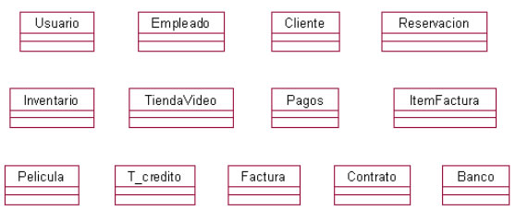
Trabajando con Diagramas de Clases…1
Identificación de las Clases:
Notes:
Notas del Instructor
En la figura se muestran algunas de las clases resultantes del análisis de los requerimientos del caso planteado. Cabe destacar, que pueden salir más clases, todo dependerá del analista, además sólo se muestran las clases del negocio.
Declaración Transitoria
Se continúa la construcción del diagrama de clases mostrando algunas atributos y operaciones de las clases resultantes.

Slide 83
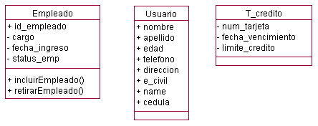
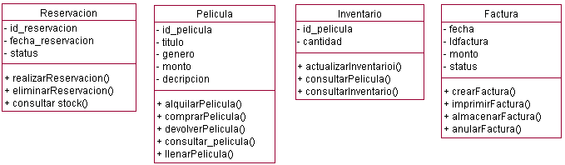
Trabajando con Diagramas de Clases…2
Identificación de Atributos y Operaciones:
Notes:
Notas del Instructor
En la figura se muestran algunos atributos y operaciones de las clases resultantes.
Explique al estudiante la visibilidad que tiene cada atributo y operación y porqué se escogió así.
Declaración Transitoria
Se continúa la construcción del diagrama de clases mostrando las relaciones resultantes del modelo.

Slide 84
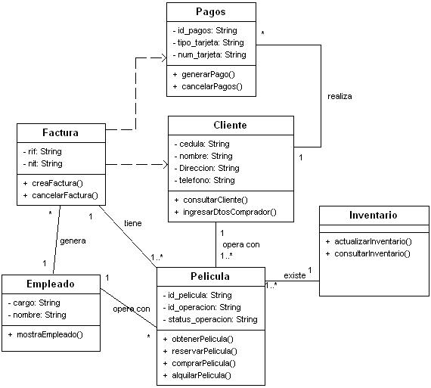
Trabajando con Diagramas de Clases…3
Notes:
Notas del Instructor
En la figura se observa el diagrama de clases completo, donde se muestran casi todos los conceptos explicados, tales como: Clase asociación, Relaciones, roles, multiplicidad, agregación y composición entre otros.
Explique al estudiante que la documentación de las asociaciones son muy importante para el entendimiento de los diagramas.
Declaración Transitoria
Con esto hemos culminado la unidad. Veamos el resumen.

Slide 85
Resumen
Ahora que ud. ha completado esta unidad, debe ser capaz de:
Describir el modelado estructural de UML en forma básica.
Explicar los principios de la orientación a objetos.
Describir clases y sus relaciones.
Conocer los mecanismos comunes que pueden ser aplicados a las clases.
Elaborar diagramas de clases.

